Slide 1


Cocos2d-JS游戏开发
---引擎简介及环境搭建

Slide 2









游戏引擎
游戏引擎是指一些已编写好的可编辑电脑游戏系统或者一些交互式实时图像应用程的核心组件系统。这些系统为游戏设计者提供编写游戏所需的各种工具，其目的在于让游戏设计者能容易和快速地做出游戏程式而不用由零开始。
常用引擎 －Cocos2d系列(2d为主) －Unity 3D引擎(3d为主) －其他引擎（虚幻、白鹭）
…
…
…
Cocos官网：https://www.cocos.com/
Notes:
Cocos2d是基于MIT开源协议，OpenGL ES的免费跨平台开源引擎

Slide 3
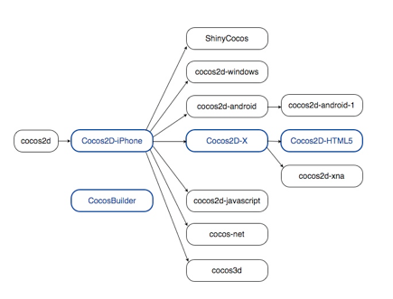
Cocos2d分支演化过程
https://www.cocos.com/
Notes:
触控科技（捕鱼达人）
Cocos2d-iPhone 阿根廷

Slide 4
现阶段Cocos主要分支
Cocos2d-iPhone（Object-C）
Cocos2d-x（C++）
Quick-Cocos2d-x（Lua）
Cocos2d-Html5（JavaScript）
从3.7之后统一为Cocos

Slide 5
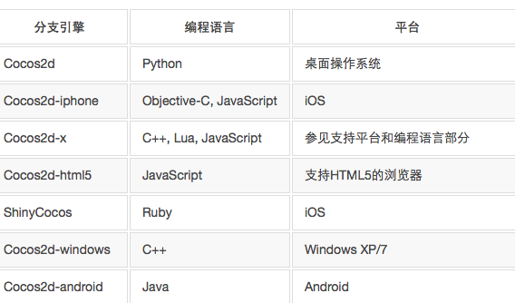
Cocos2d不同版本使用的编程语言
Notes:
开发语言各自的优缺点

Slide 6
Cocos2d-JS引擎特点
Cocos2d-JS是开源跨平台的游戏引擎
采用原生JavaScript语言
可发布到包括Web平台，iOS，Android等多平台
融合了Cocos2d-HTML5和Cocos2d-x JavaScript Bindings（JSB）

Slide 7
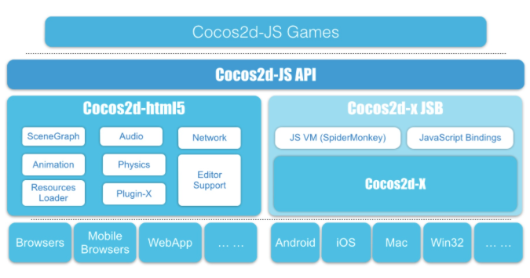
Cocos2d-JS引擎整体架构

Slide 8
开发环境（Web非原生开发）
Python
Cocos2d-JS引擎
VSCode或WebStorm
Chrome浏览器
注：使用终端进入Cocos2d根目录，运行python setup.py进行引擎安装，纯Web开发可点击回车跳过Android SDK、NDK、Ant等路径设置

Slide 9
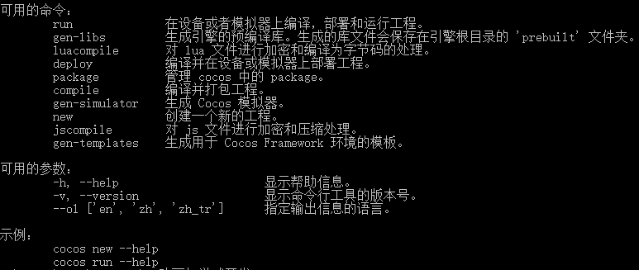
开发环境（Web非原生开发）
Cocos常用命令

Slide 10
实验1（Web非原生开发）
下载并安装Python（运行python –V查看Python版本）
进入引擎根目录，运行python setup.py
新建文件夹CocosJS作为工程目录
进入工程目录，运行命令 cocos new -l js --no-native Demo1
使用VSCode或WebStorm打开以及建好的项目并调试，运行命令 cocos run -p web

Slide 11
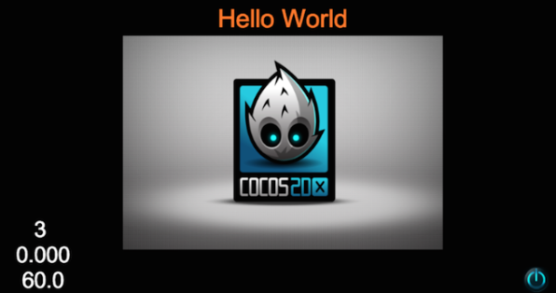
实验1（Web非原生开发）

Slide 12

Thank You！

